Slide 1

교육시스템 네트워크 오류
관련 메뉴얼
2021.03.02_ver.1.0

Slide 2
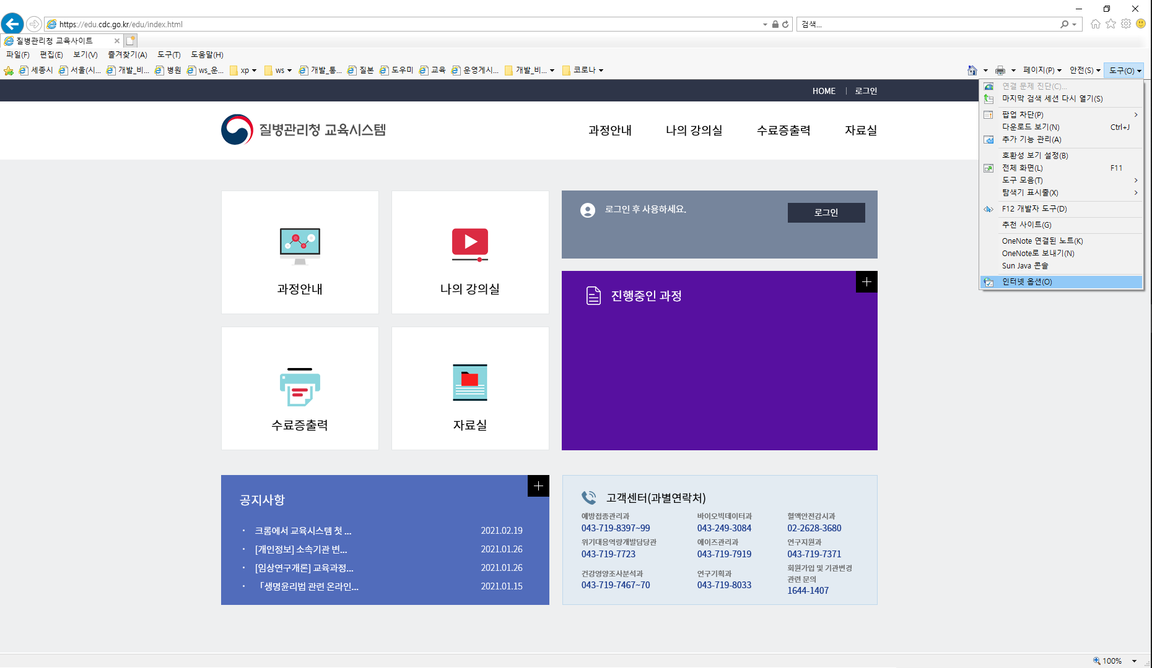
1. Internet Explorer 기준
질병관리청 교육시스템(https://edu.kdca.go.kr) 접속 후 상단에 있는 도구(Alt+R) 클릭한다.
인터넷 옵션을 클릭한다.
1
2

Slide 3
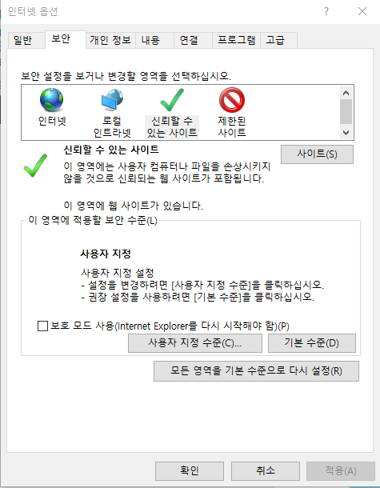
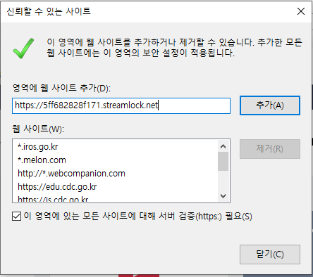
1. Internet Explorer 기준
보안탭을 클릭한다.
신뢰할 수 있는 사이트를 클릭한다.
사이트(S)를 클릭한다.
https://5ff682828f171.streamlock.net 을 입력한다.
추가를 클릭한다.
1
2
3
4
5

Slide 4
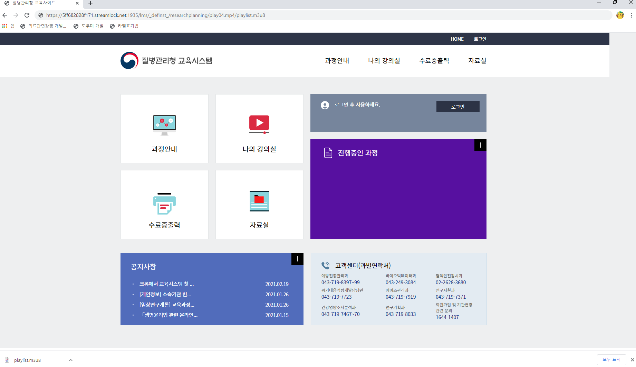
2. Chrome 기준
1
크롬 브라우저 오픈 후 https://5ff682828f171.streamlock.net:1935/lms/_definst_/researchplanning/play04.mp4/playlist.m3u8 입력 후 다운로드 한다.
2번과 같이 다운로드가 보이면 다운로드가 완료 되었음을 의미한다.
2

